Slide 1

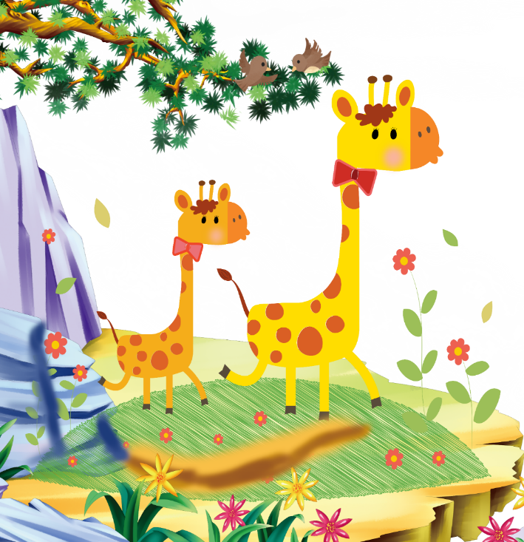


Slide 2
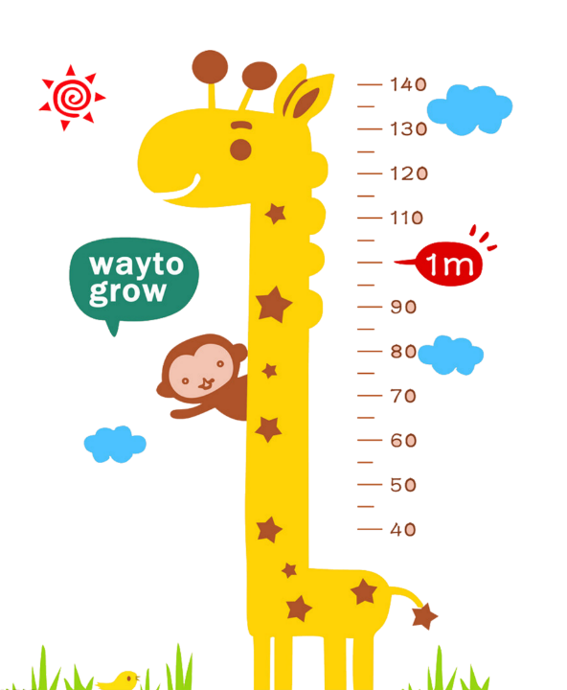


Slide 3




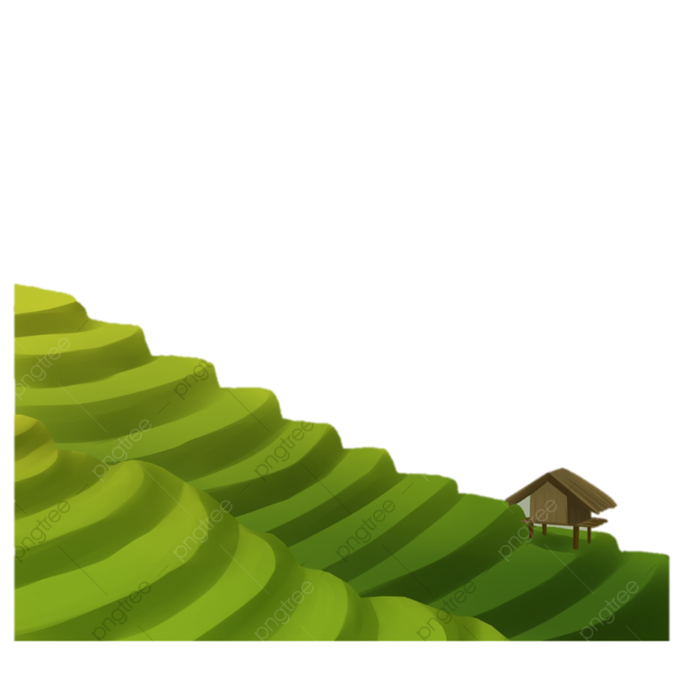
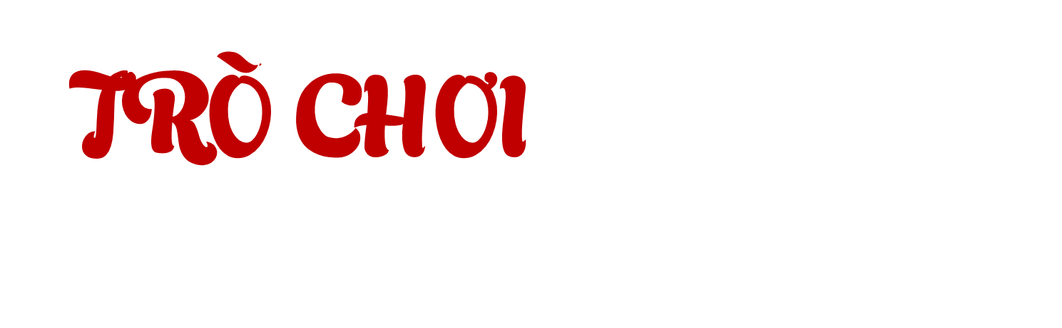
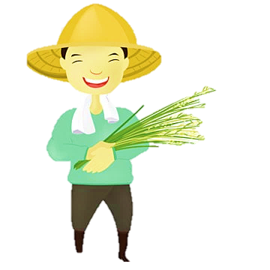


Slide 4






Slide 5









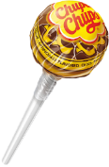


Slide 6



Trong chuỗi thức ăn, mắt xích đầu tiên thường là?
A. Động vật
B. Vi sinh vật
C. Thực vật
D. Nấm
Notes:
Bấm vào hộp quà để quay lại

Slide 7
Cho các sinh vật sau: "Lạc, rắn, chuột, diều hâu". Em hãy sắp xếp tất cả thành một chuỗi thức ăn?
A. Lạc → chuột → rắn
B. Lạc → chuột → diều hâu → rắn
C. Lạc → rắn → diều hâu
D. Lạc → chuột → rắn → diều hâu
Notes:
Bấm vào hộp quà để quay lại

Slide 8





Nấm ăn là nguồn thực phẩm có giá trị dinh dưỡng cao, cung cấp:
Tinh bột
Chất béo
Vi-ta-min, chất xơ, chất đạm
Notes:
Bấm vào hộp quà để quay lại

Slide 9



Nấm thường có các bộ phận nào?
Thân nấm, tai nấm
Mũ nấm, tai nấm
Mũ nấm, thân nấm, chân nấm
Notes:
Bấm vào hộp quà để quay lại

Slide 10
Các thực phẩm, thức ăn thường được phân chia theo bốn nhóm chất dinh dưỡng:
D. Chất béo, chất bột, chất khoáng, chất đạm
B. Chất béo, chất lỏng, chất rắn, chất đạm
C. Chất bột đường, chất lỏng, chất rắn, chất đạm
D. chất bột đường, chất đạm, chất béo, vi-ta-min và chất khoáng.
Notes:
Bấm vào hộp quà để quay lại

Slide 11
Để phòng tránh đuối nước chúng ta nên làm:
A. Học bơi và bơi ở những nơi an toàn, có phương tiện cứu hộ và người lớn giám sát;
C. Cả 2 đáp án trên
B. Thực hiện đúng các quy định về an toàn khi tham gia giao thông đường thuỷ
Notes:
Bấm vào hộp quà để quay lại

